Slide 1


北方国际教育集团
绝缘电阻测试仪 使用
绝缘电阻测试仪使用
Insulation resistance tester is used

Slide 2

目录
01
组成
03
检查
05
绝缘电阻测量方法
02
按键介绍
04
操作流程
06
交流电压测量方法
https://www.zhijiaobf.cn

Slide 3
PART-01
组成
compose

Slide 4
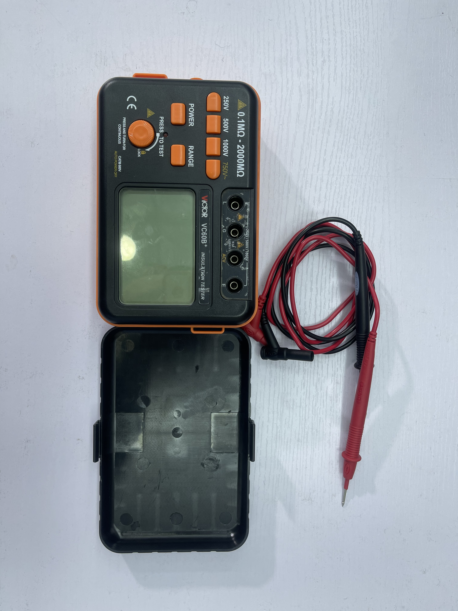
绝缘电阻测试仪使用
1.绝缘电阻测试仪又称兆欧表、绝缘表，主要用于测量发电机、电源变压器、高压线束、电器和其它电气装置的绝缘电阻。
2.由表笔，保护盖，主机组成

Slide 5
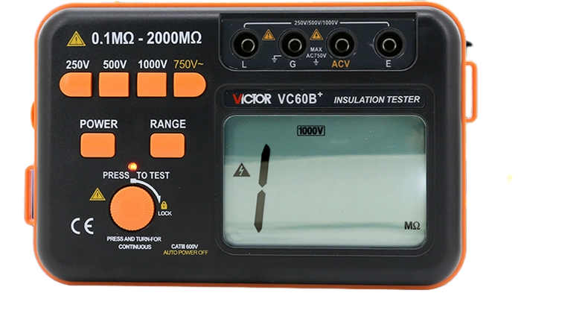
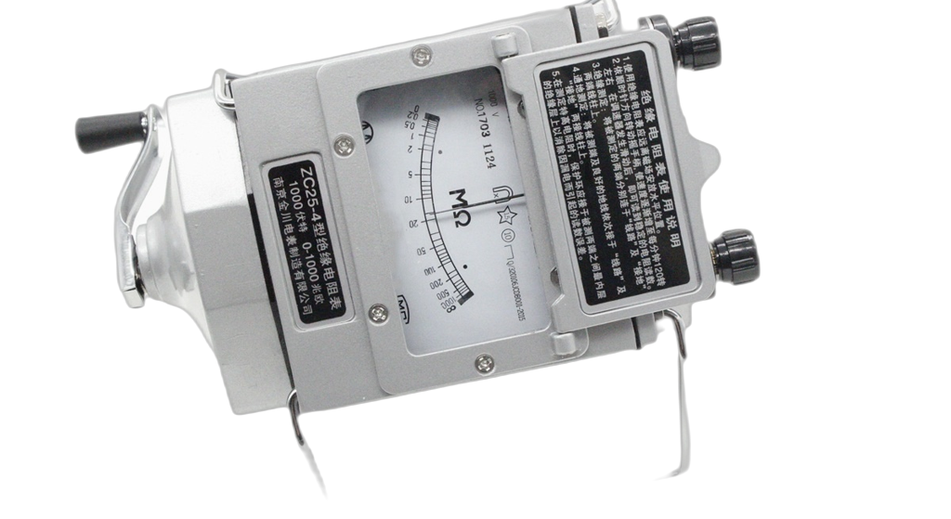
绝缘电阻测试仪使用
1.电子式
2.手摇式
常见形式：

Slide 6
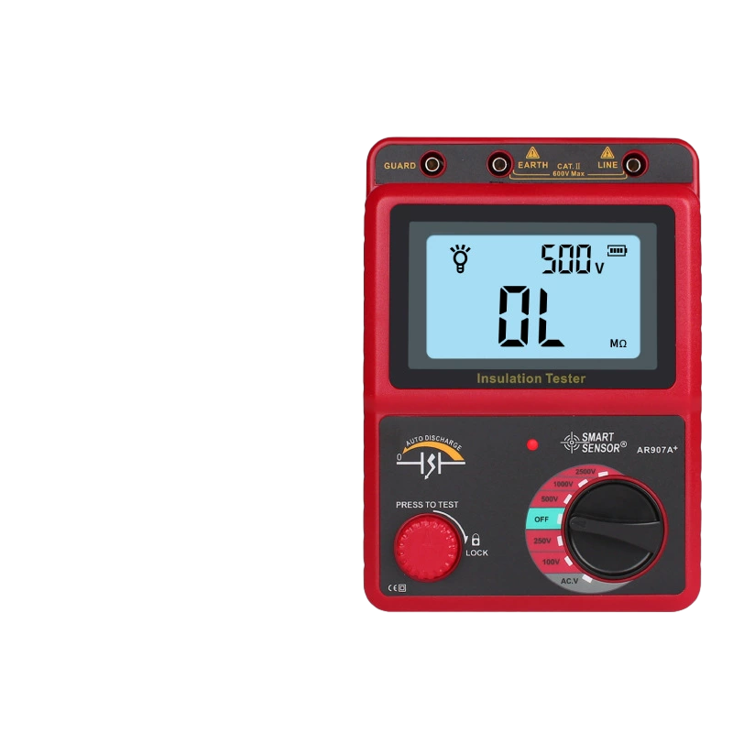
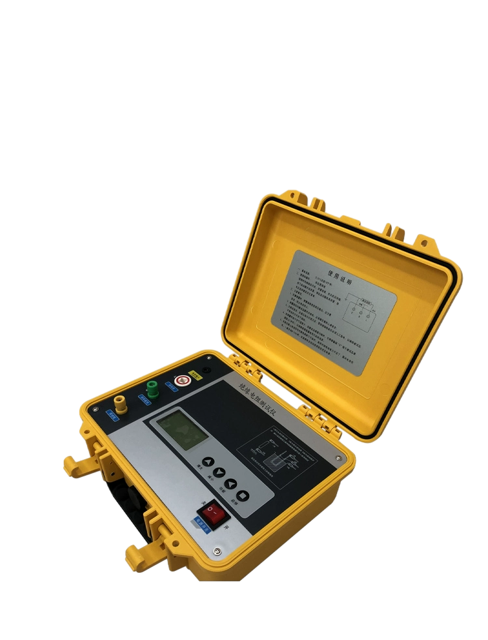
绝缘电阻测试仪使用
测试要求：
①.1000V
②.2500V
③.5000V

Slide 7
PART-02
按键介绍
Button introduction

Slide 8
绝缘电阻测试仪使用
绝缘电阻量程为0.1MΩ-2000MΩ

Slide 9
绝缘电阻测试仪使用
电压选择开关：
直流250V,500V,1000V
交流750V用来测量交流电压

Slide 10
绝缘电阻测试仪使用
POWER电源开关:
当按下开关后开机，再按一下按键弹起关机
RANGR电阻量程选择开关:
按压下开关后绝缘测试仪可以测量的阻值范围更大

Slide 11
绝缘电阻测试仪使用
测试按钮:
按下按钮绝缘电阻测试仪就可以正常的测试，在开关的右边有个LOCK是锁止的意思，在按下的时候往右旋转就可以对按钮进行锁止，当松开手指的时候绝缘测试仪仍然处于工作状态。

Slide 12
绝缘电阻测试仪使用
表笔插孔:
L:测线路端插孔
G:保护端插孔
ACV:交流电压测试输入端插孔
E:被测对象的搭铁插孔

Slide 13
绝缘电阻测试仪使用
插孔安装：
①当需要测量物体的绝缘电阻时选择L插孔和E插孔，L插孔连接红色表笔，E插孔连接黑色表笔。
②当需要测量交流电电压时选择ACV插孔和G插孔，ACV插孔连接红色表笔，G插孔连接黑色表笔。

Slide 14

绝缘电阻测试仪使用
LCD显示器：
1：表示测量数值超过量程
250V,500v1000V:选择的相应量程
MΩ:绝缘阻值单位
是高压危险的符号，绝缘电阻测试仪工作时会释放高压电

Slide 15
PART-03
检查
compose

Slide 16
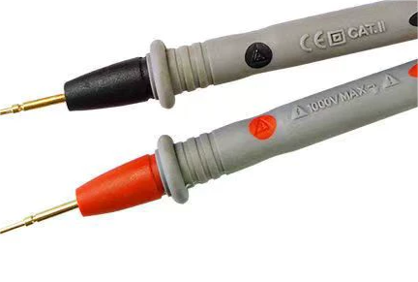
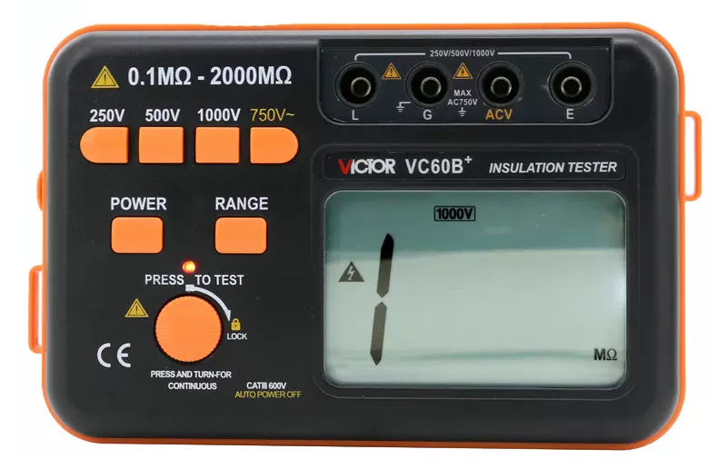
绝缘电阻测试仪使用
表笔检查：
检查表笔线束过压等级和耐压等级是否达标，表笔线束是否破损、断裂
检查主机按键和功能是否正常。
主机检查：

Slide 17
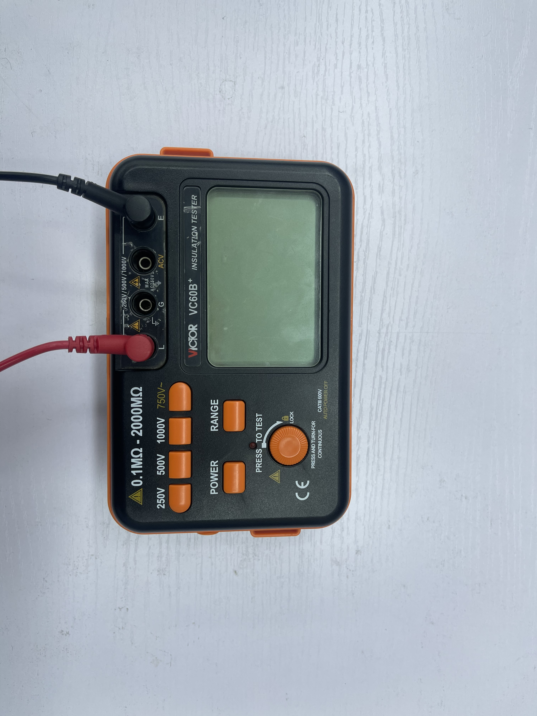
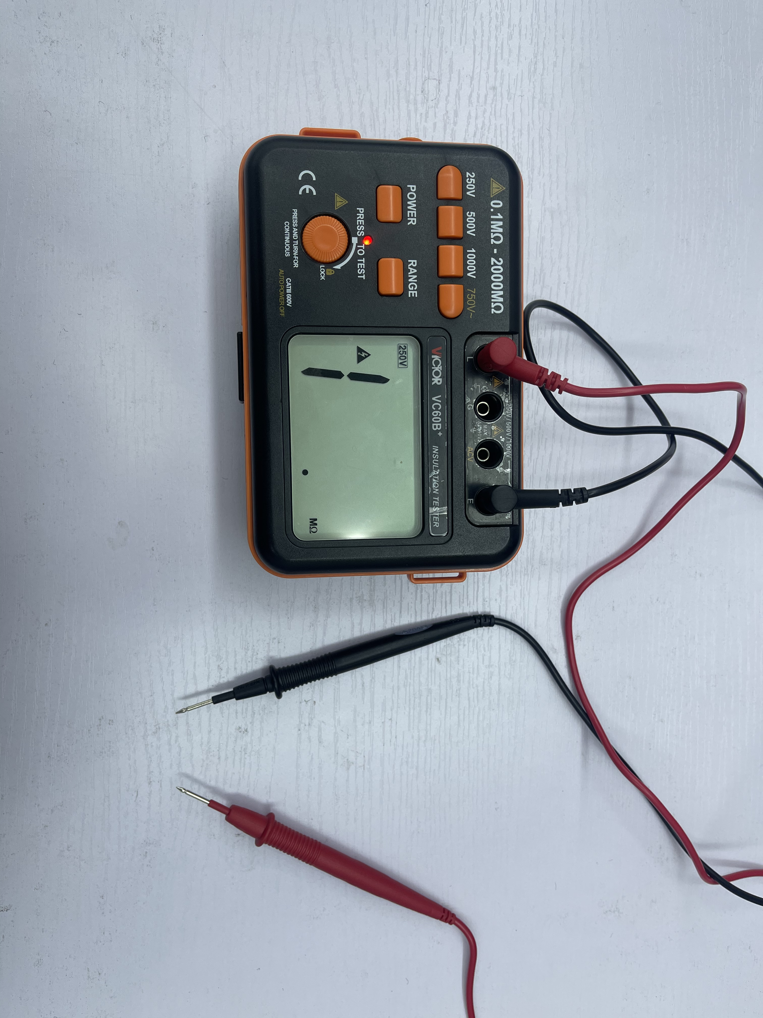
绝缘电阻测试仪使用
开路测试：
1.将L插孔连接红色表笔，E插孔连接黑色表笔，按下电源开关
2.将测量探头分开后按下测试按钮，显示器正常会显示“1”，表示阻值无穷大，超过量程，在开路测试时，身体部位禁止触碰测量探头，避免发生触电伤亡。

Slide 18
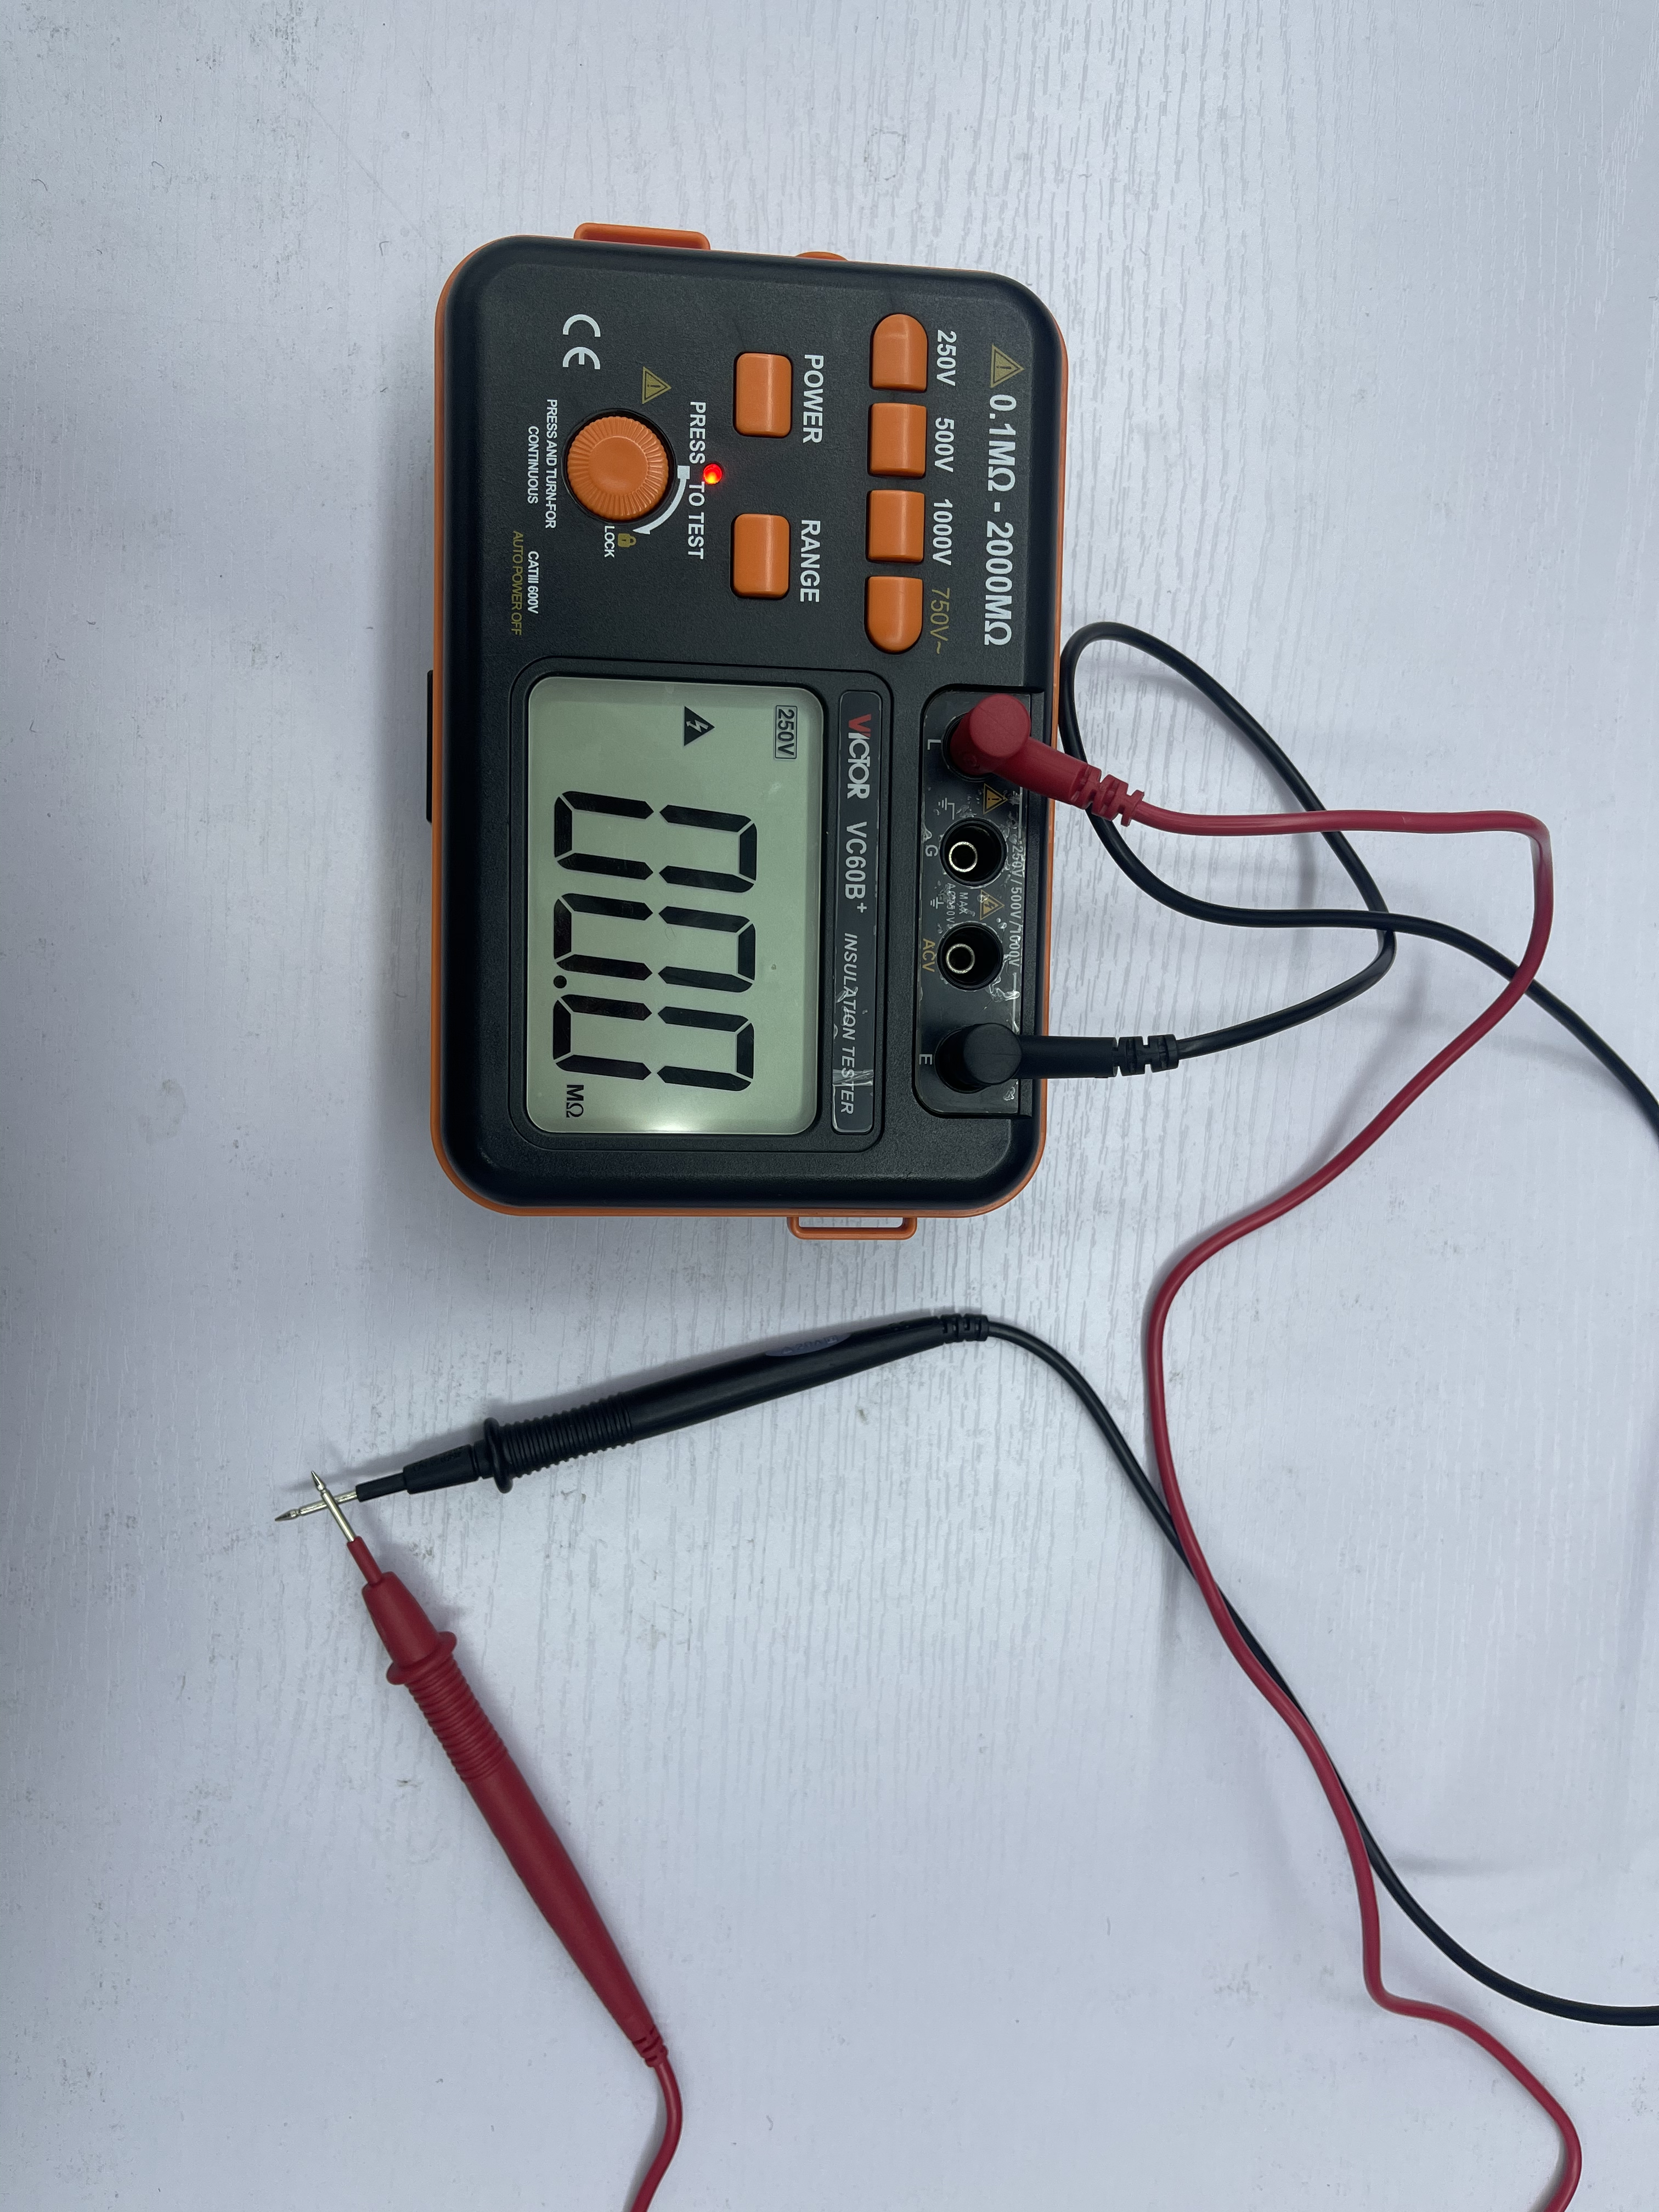
绝缘电阻测试仪使用
短路测试：
1.将L插孔连接红色表笔，E插孔连接黑色表笔，按下电源开关
2.将红，黑表笔测量探头短接约2秒，接触时测量阻值为“0”MΩ，说明绝缘电阻测试仪良好，可以正常使用。

Slide 19
PART-05
绝缘电阻测量方法
Insulation resistance measurement method

Slide 20
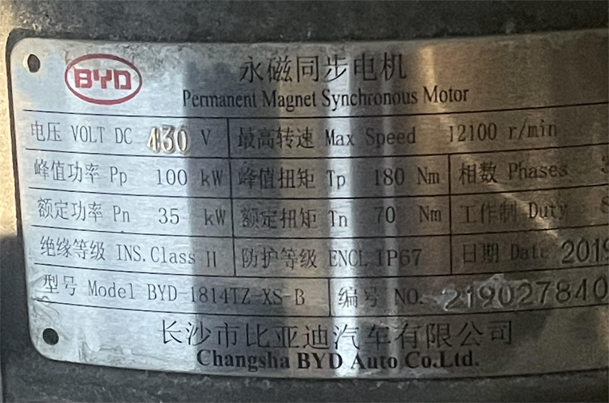
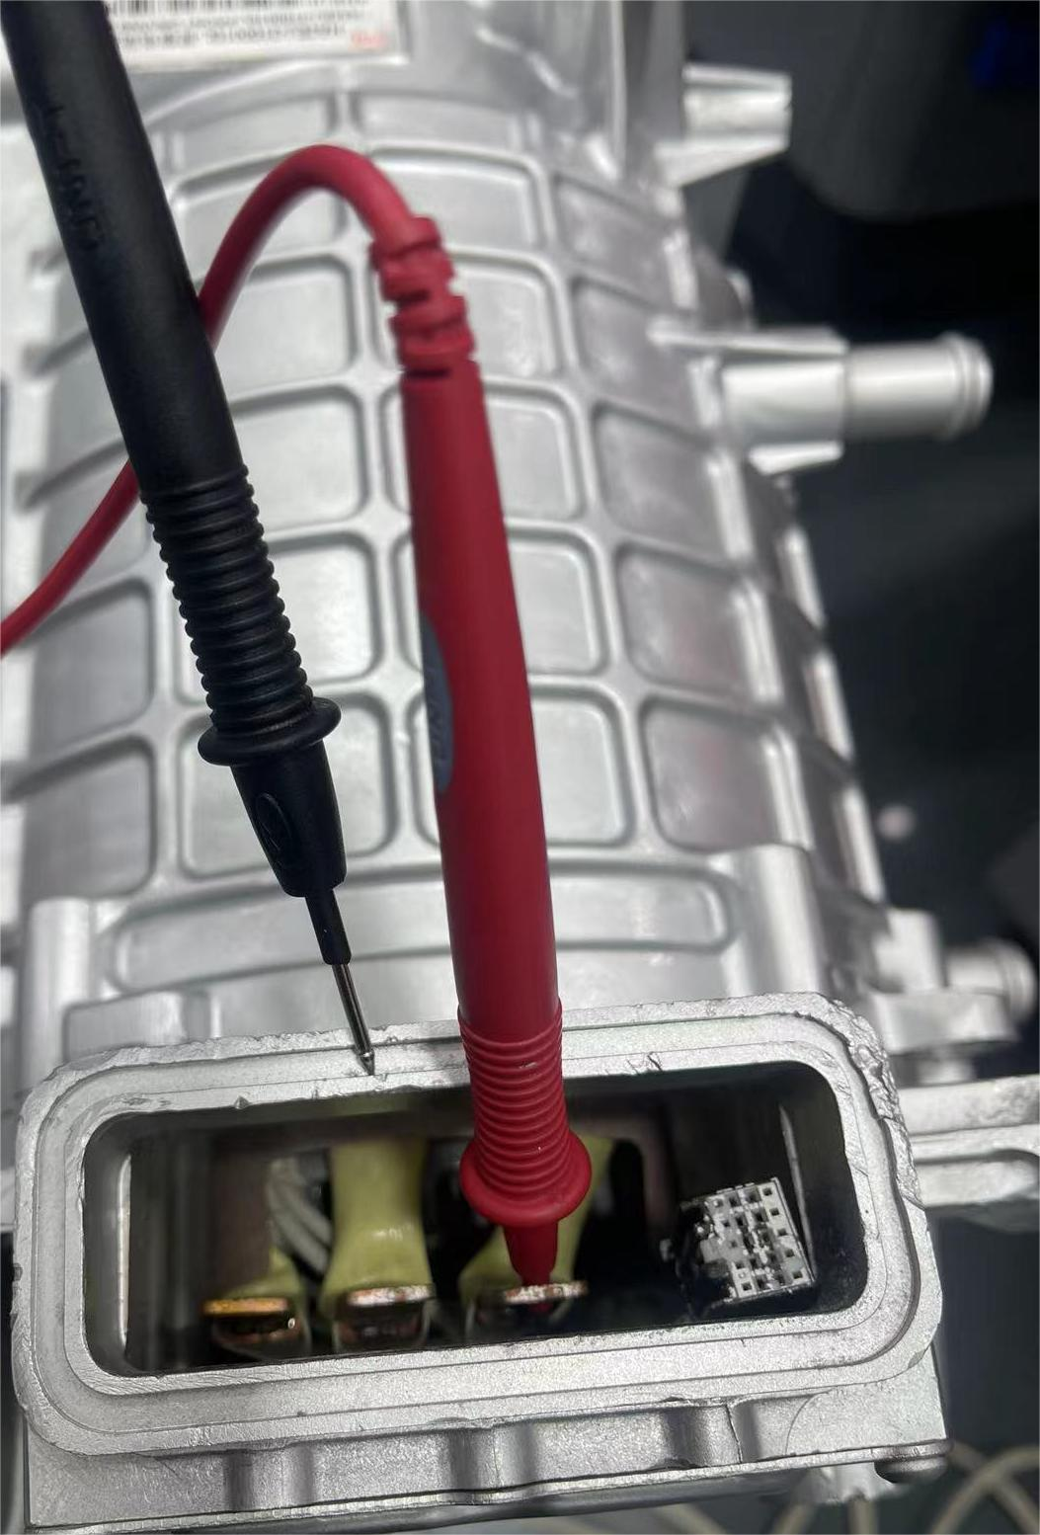
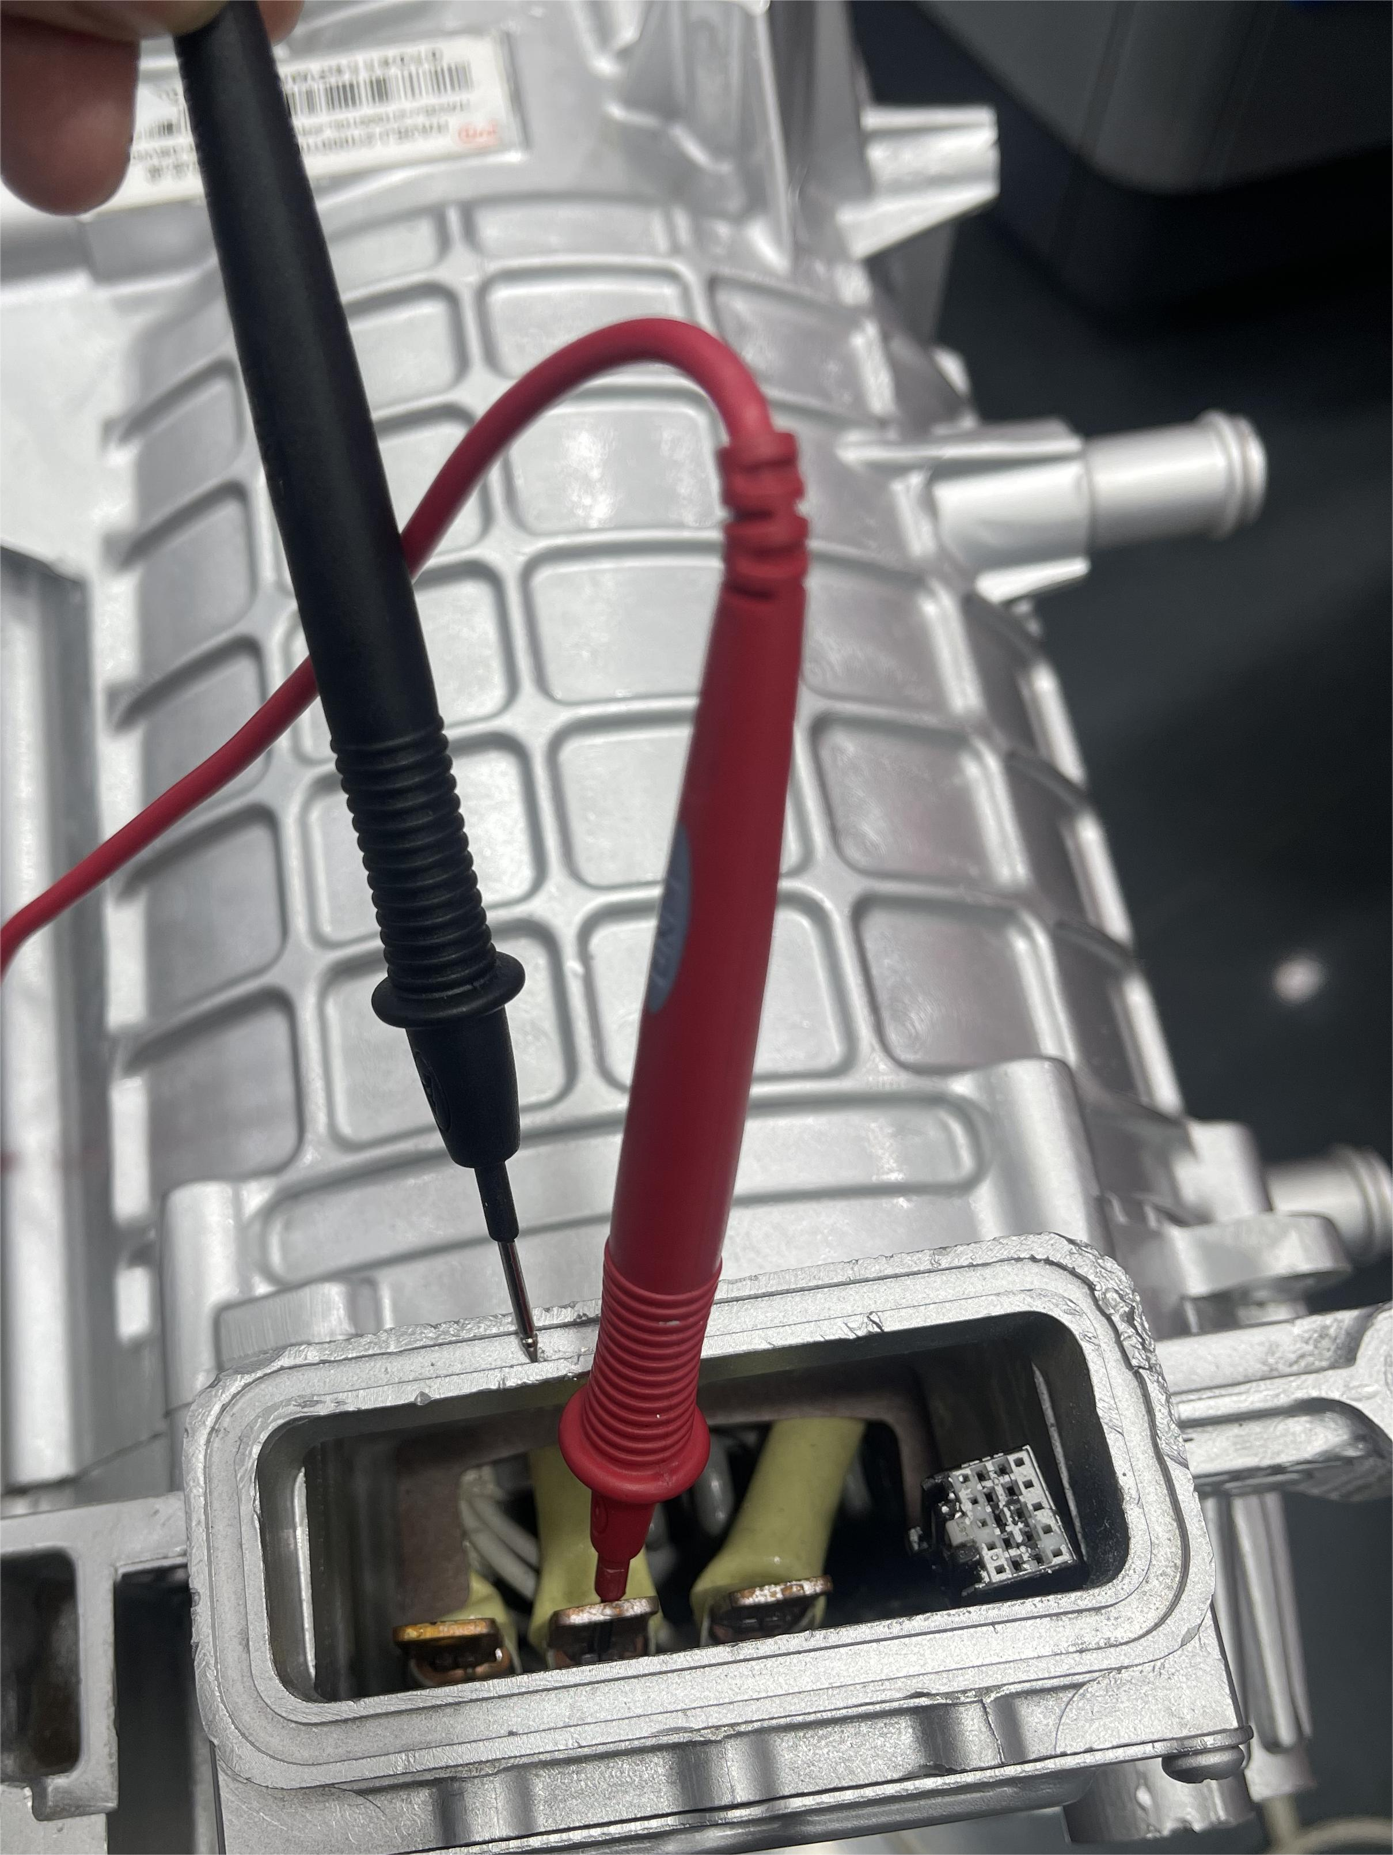
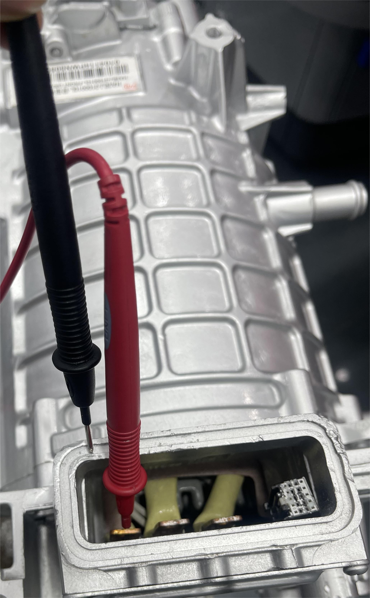
绝缘电阻测试仪使用
查看驱动电机的铭牌，佩戴号绝缘手套，根据电机的额定电压选择合适的测量量程
将黑色表笔搭铁，红色表笔逐个测量驱动电机三相交流电端子，按下测试开关，向右旋转锁定，等显示稳定后就可以读数，绝缘阻值显示“1”，表示超过量程绝缘正常。

Slide 21
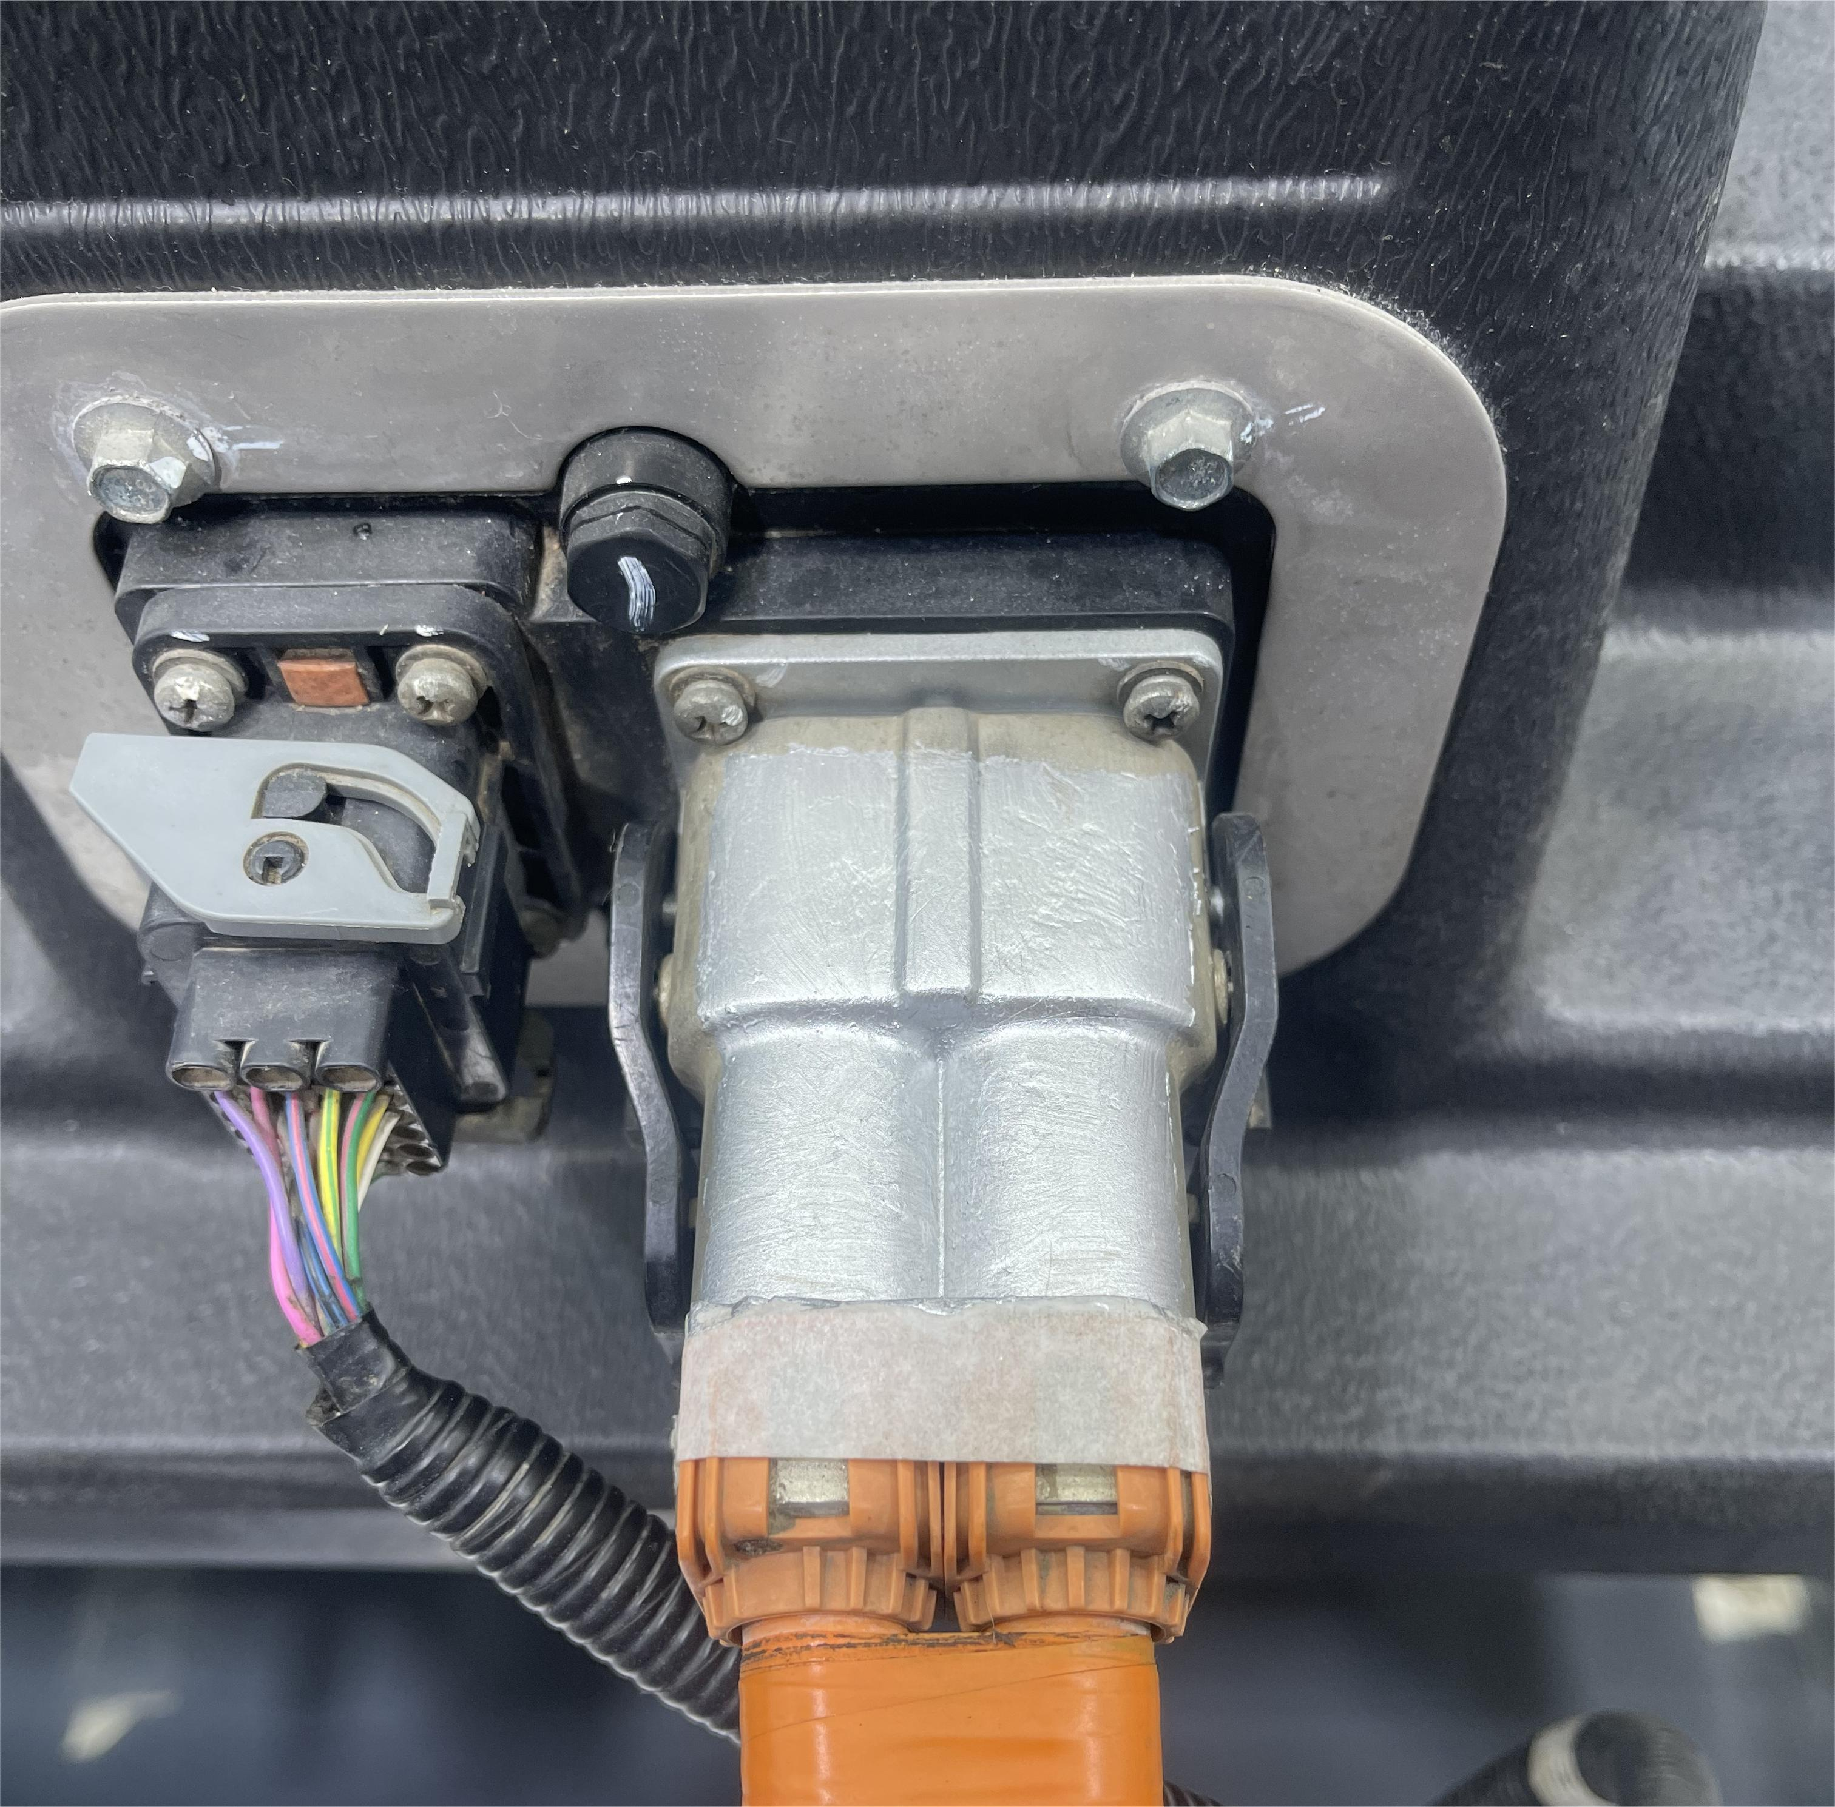
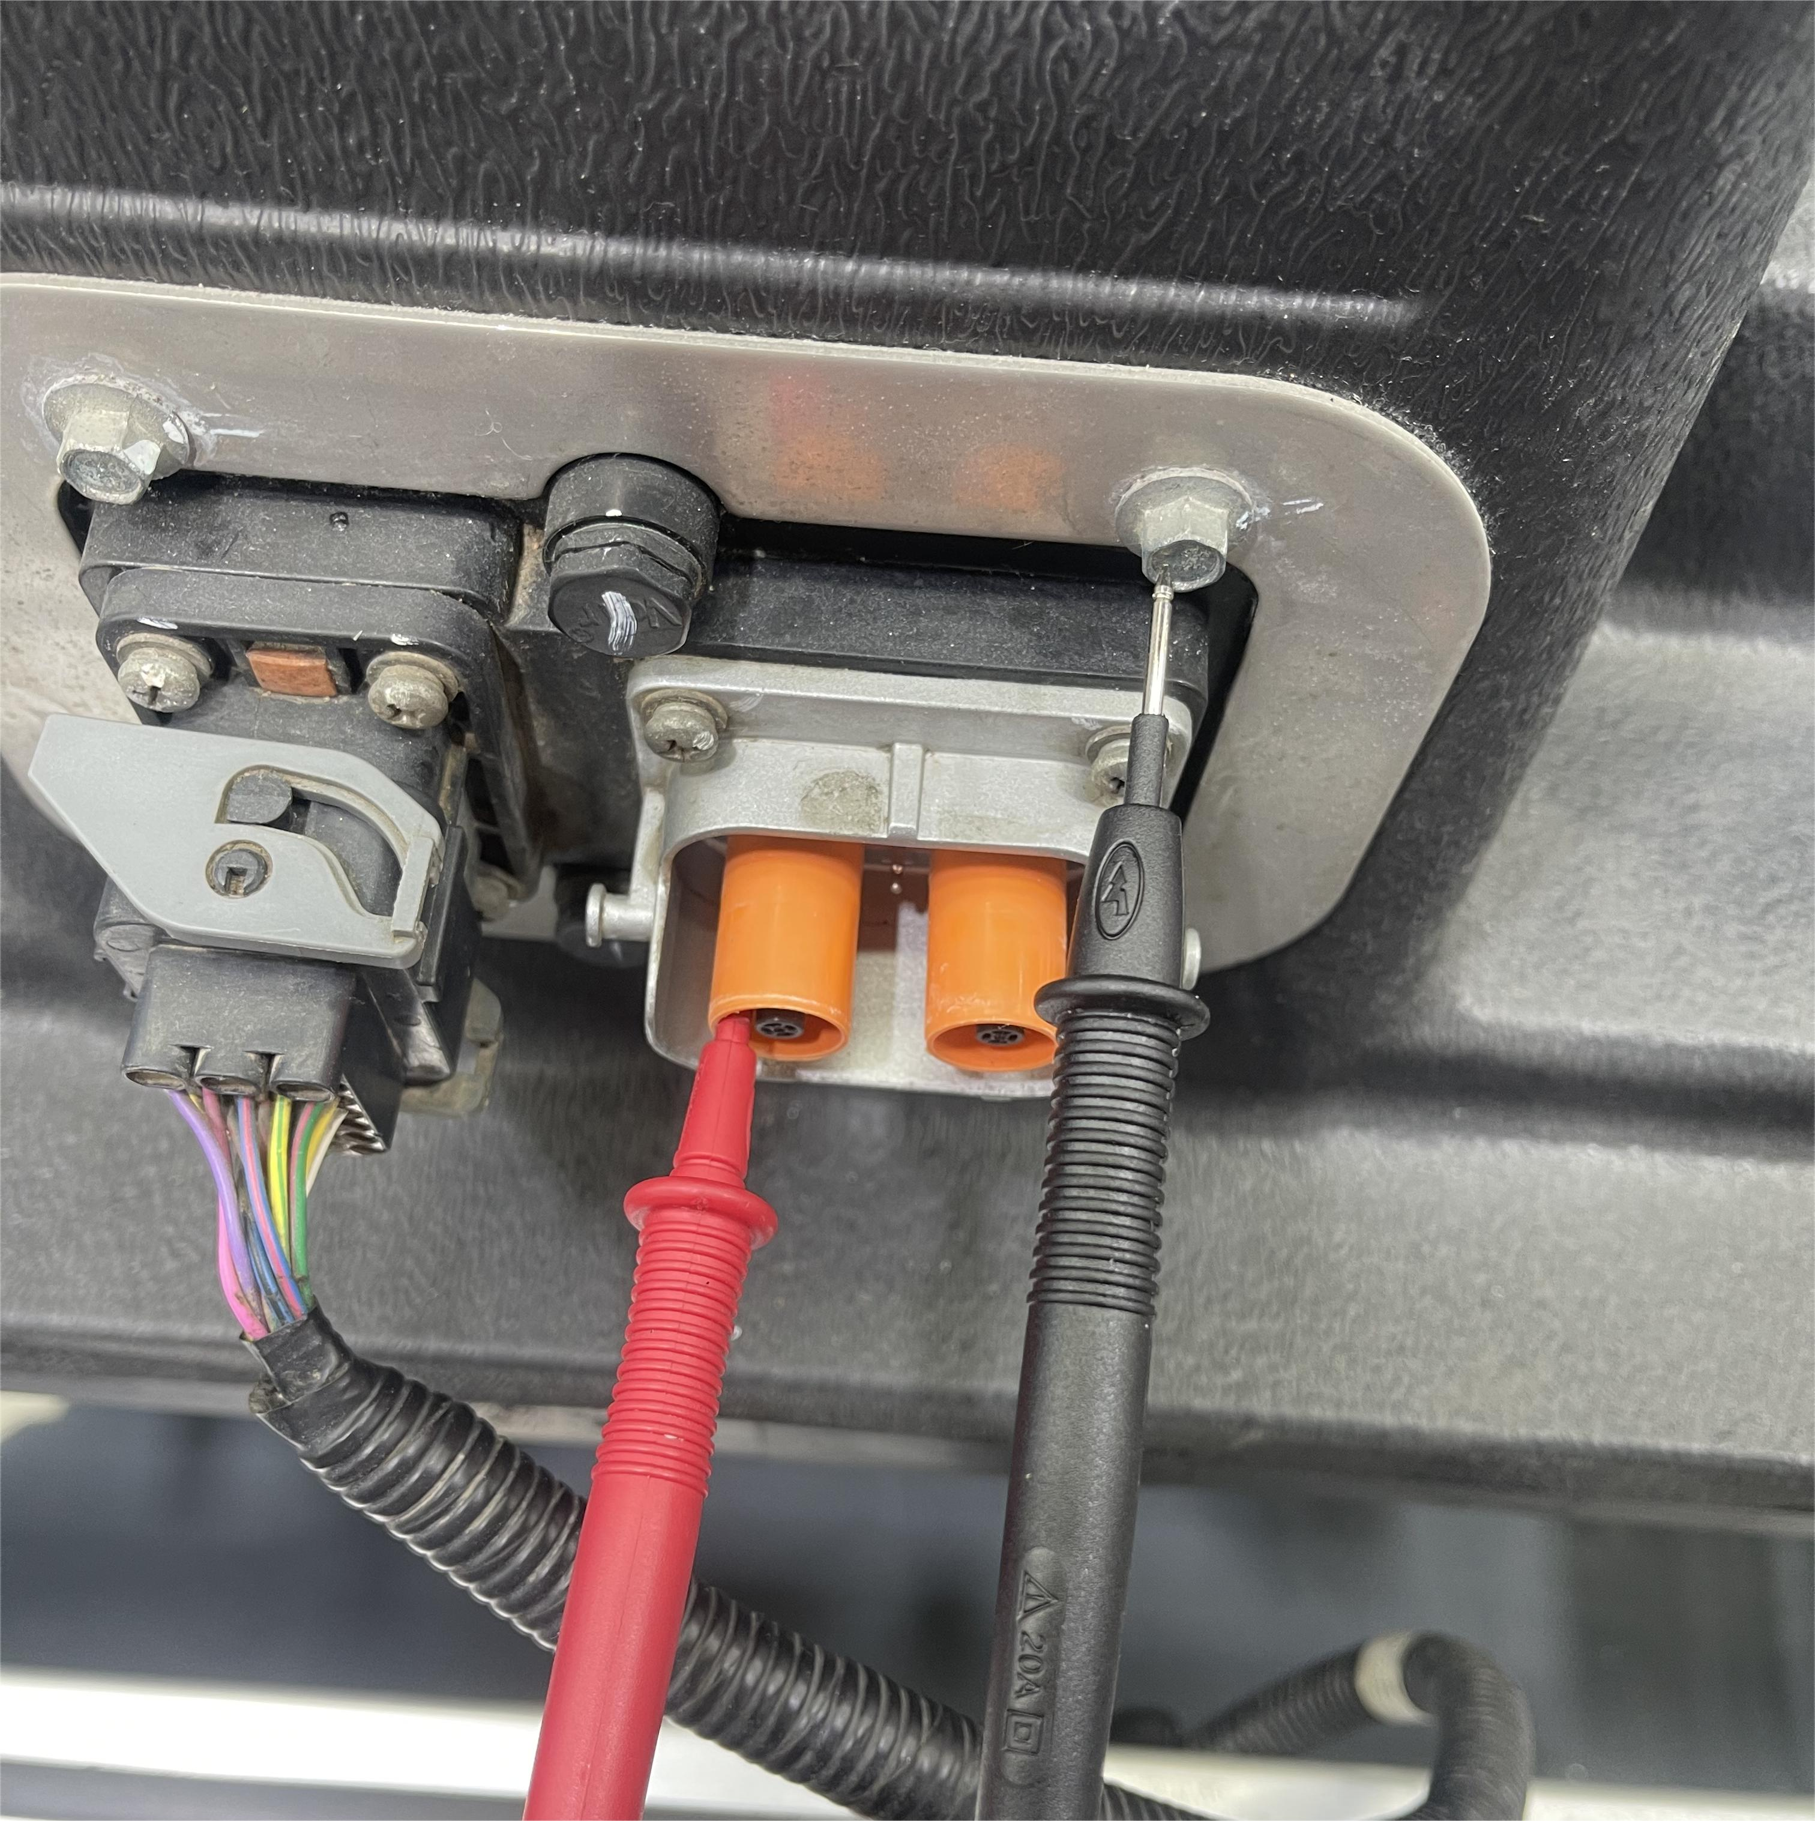
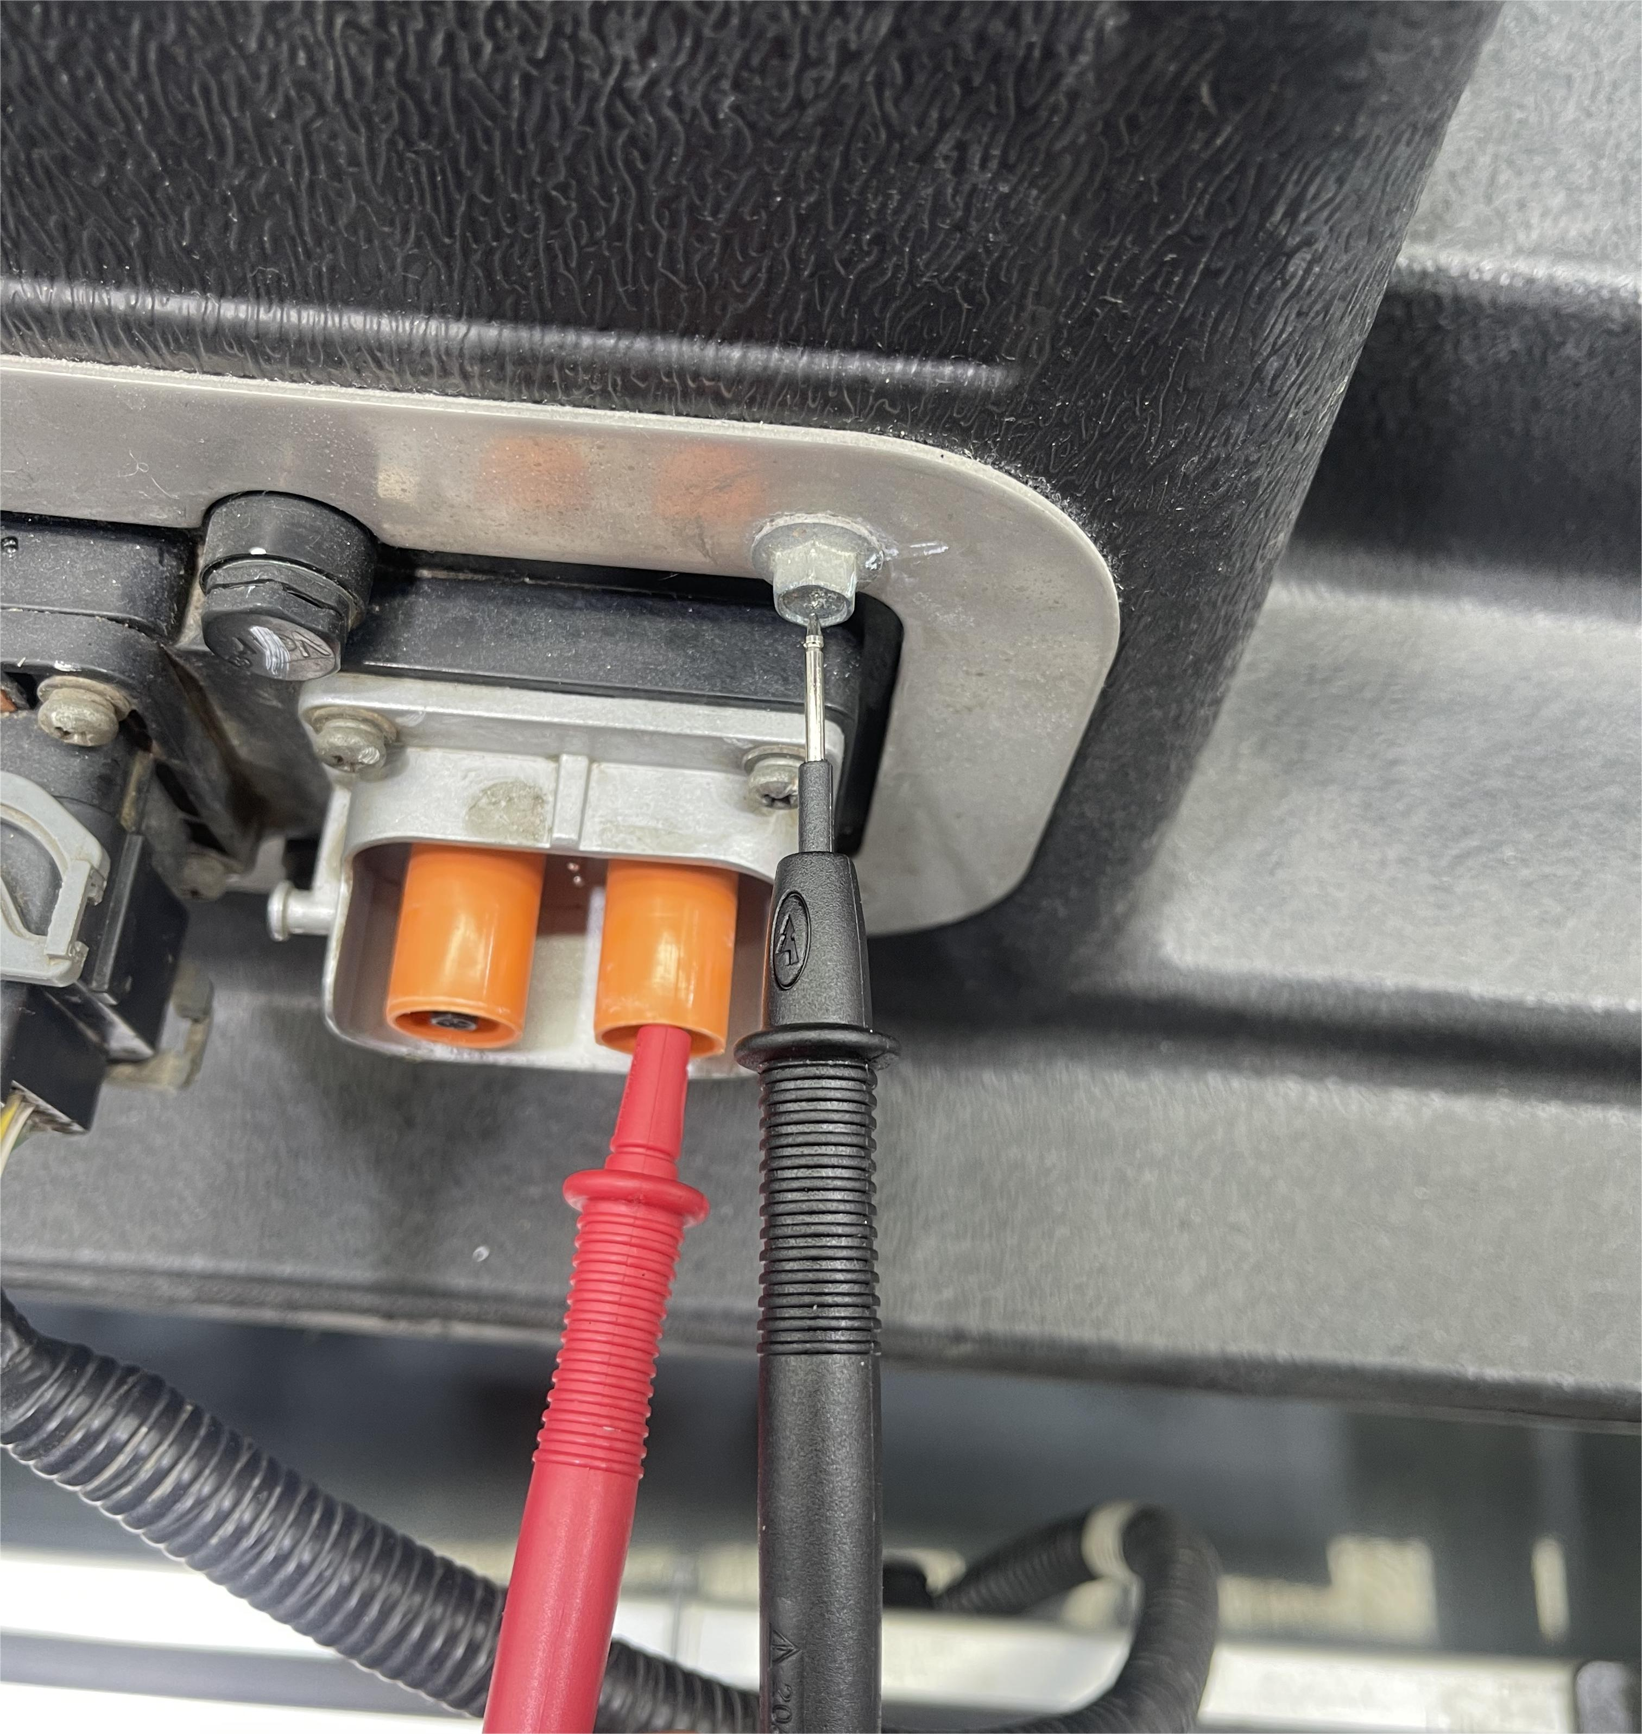
绝缘电阻测试仪使用
动力电池的绝缘电阻测量方法也是一样的，佩戴好绝缘手套，断开动力的总正，总负插头
测试动力电池的高压正极输出与搭铁之间的绝缘阻值，动力电池的高压负极输出与搭铁之间的绝缘阻值，正常的绝缘阻值是1V大于500Ω为正常，若不合格则需要修复或者更换。

Slide 22
PART-06
交流电压测量方法
AC voltage measurement method

Slide 23
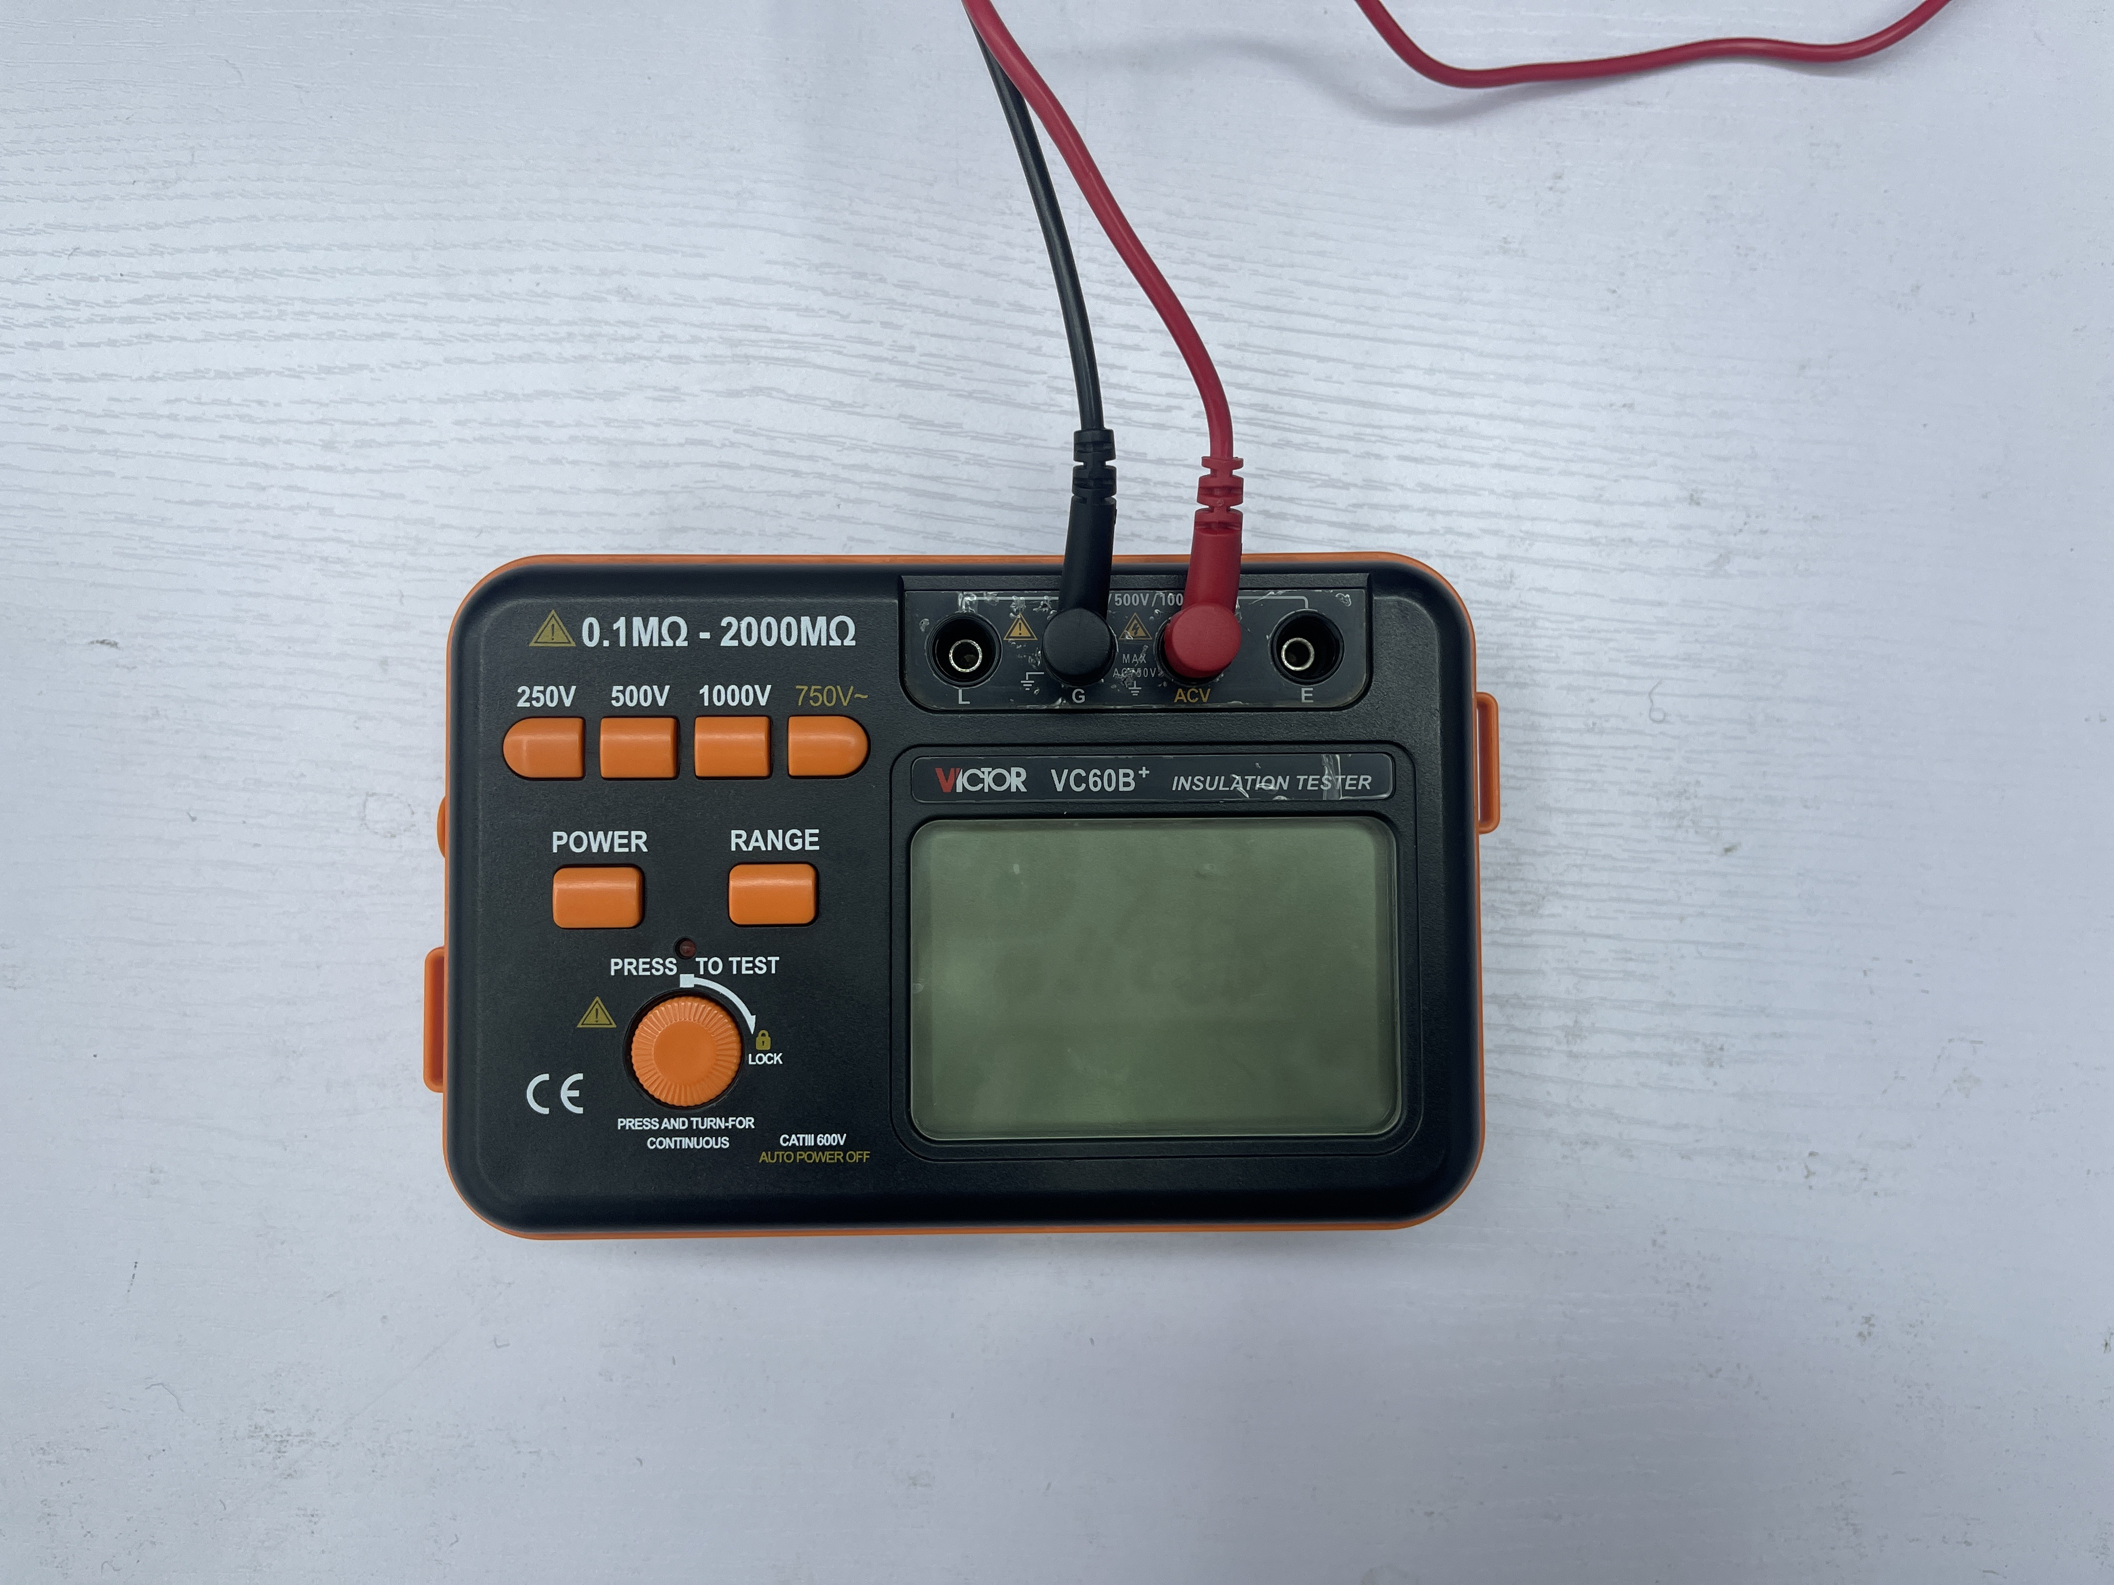
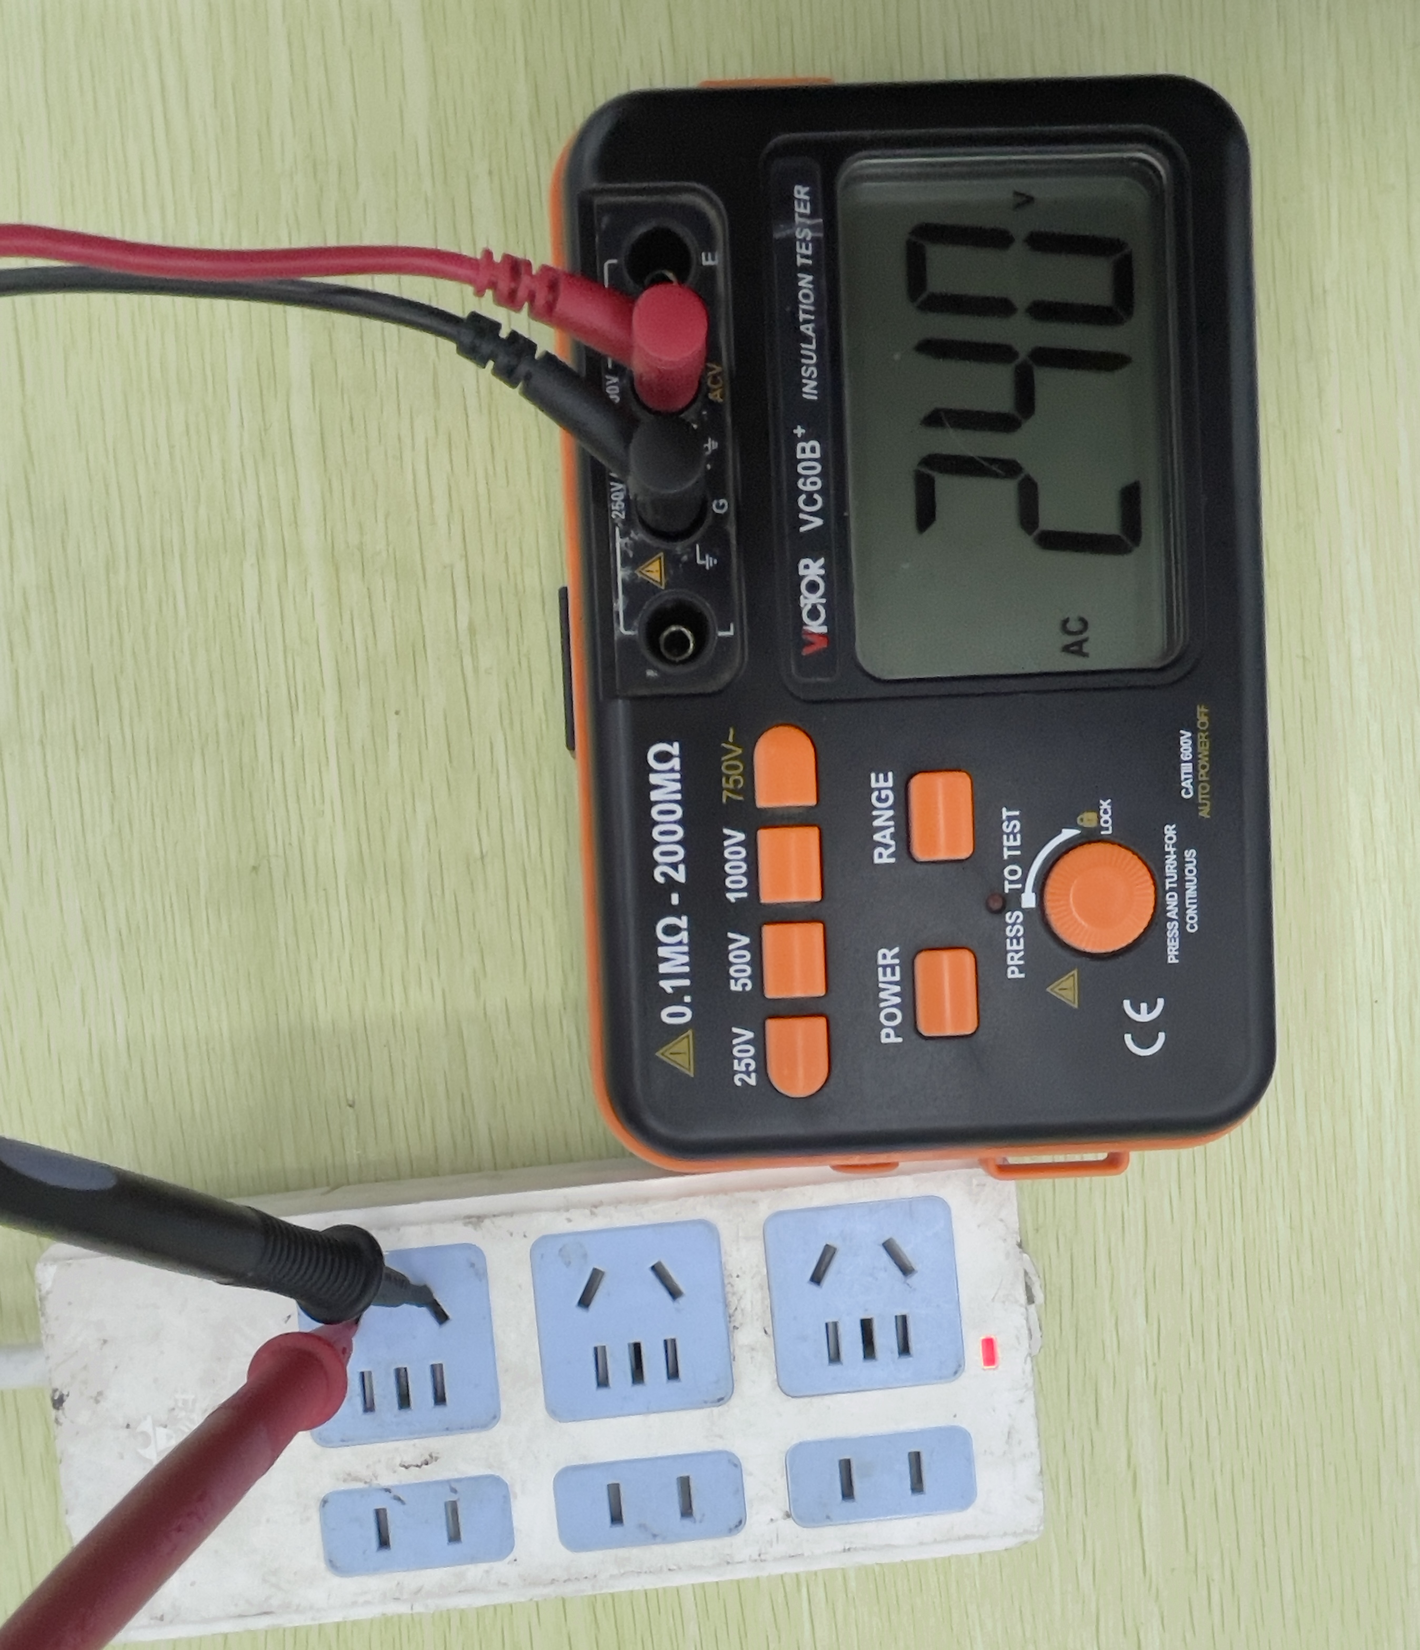
绝缘电阻测试仪使用
交流电测试：
1.将ACV插孔连接红色表笔，G插孔连接黑色表笔，按下电源开关
2.选择交流电压750V开关，接着就可以进行测量了，当电压稳定后就可以进行读数

Slide 24
北方国际教育集团
绝缘电阻测试仪 使用
谢谢观看！
Insulation resistance tester is used

